Slide 1

Generics
Dėstytojas
Vilmantas Neviera
Data

Slide 2
Šiandien išmoksite
Generics
Kas yra Generics
01
Kaip kurti Generic klases/metodus
02
Kaip naudoti Generic klases/metodus
03

Slide 3
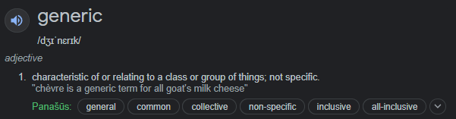
Kas yra Generic?
Generics
Nespecifiškas/Negriežtas duomenų tipui funkcionalumas

Slide 4
Generics
“To decouple data type from logic”

Slide 5
List kolekcija yra “generic”. Kodėl?
Generics
Kuriant List’ą mes nurodome iš kokio duomenų tipo sąrašas bus sudarytas.
List kolekcija nėra griežtai nurodžiusi iš kokio tipo duomenų galima ją sudaryti
Pvz.: var listOfStrings = new List<string>();
List<string> - mes nurodome iš kokio tipo sąrašas bus sudarytas, tai reiškia kad List funkcionalumo viduje, logika yra suprogramuota taip, kad sąrašą galima sudaryti iš bet kokio duomenų tipo elementų ir inicializuodami nurodome kokį tipą naudosime.
Taip pat galime ir sukurti sąrašą List<Human>.

Slide 6
T type parameter
Generics
Norint pasakyti, kad naudojant jūsų kuriamą funkcionalumą bus galima nurodyti norimą tipą yra naudojamas “T type”.
Pvz.:
ShowItem<T> (T item)
Taip aš nurodau jog kviečiant funkciją ShowItem, reikės nurodyti kokio duomenų tipo kintamąjį reikės perduoti į parametrus.
Pvz.: ShowItem<string>(“Vardas”);
ShowItem<int>(5);

Slide 7



T type parameter
Generics
Kaip matote kviečiant ShowItem funkciją nurodome kokį duomenų tipą
norėsim naudoti ir perduodame nurodyto duomenų tipo kintamąjį į parametrus.

Slide 8



T type parameter
Generics
Kitas pavyzdys būtų kuriant funkciją, kuri grąžintų
perduoto generic kintamojo tipą.

Slide 9
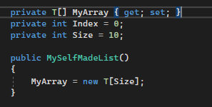
T type parameter
Generics
Sukuriame savo atitikmenį List’ui, tai bus klasė, kurią kuriant nurodysime duomenų tipą iš ko bus sąrašas sudarytas ir bus galima į jį pridėti papildomų elementų
Pirmasis parametras yra T[] MyArray, tai paprastas masyvo tipo kintamasis, bet jo tipas yra T.

Slide 10
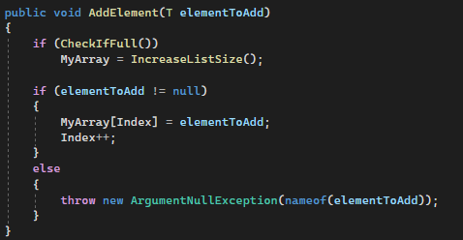
T type parameter
Generics
Norėdami pridėti elementą į savo sąrašą, tam reikia sukurti public funkciją
Šiuo atveju ji atrodo taip:
Svarbiausia yra atkreipti dėmesį į parametrus.
elementToAdd parametro tipas yra T
Tai reiškia kad kviečiant šią funkciją reikia nurodyti tą patį
duomenų tipą kokį nurodėte inicializuodami šį objektą.

Slide 11

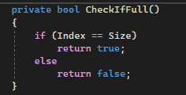
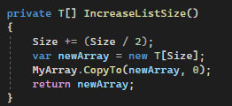
T type parameter
Generics
Kadangi masyvo dydis yra nekintantis, tai kuriant savo generic List funkcionalumą, reikia sukurti masyvo didėjimą kai jis yra užpildytas.
Funkcija CheckIfFull tik patikrina ar indexas yra tokio pat dydžio
kaip ir masyvo dydis kas reiškia jog masyvas užpildytas.
Jeigu masyvas užpildytas kviečiama funkcija T[] IncreaseListSize()
Atkreipkite dėmesį kad šios funkcijos return type yra T[]
Šios funkcijos tikslas yra perkurti esamą masyvą į didesnį išlaikant turimas reikšmes

Slide 12
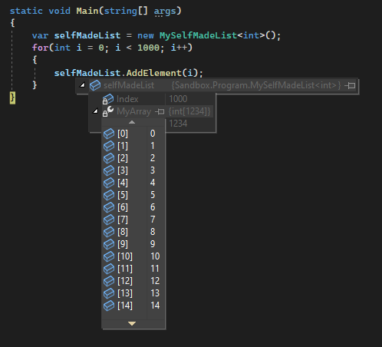
T type parameter
Generics
Kaip matote, turime savo sukurtą objektą, kuris labai panašus į List<T> kolekciją.
Taip pat būtų galima ir sukurti funkcionalumą elemento ištrynimui.

Slide 13
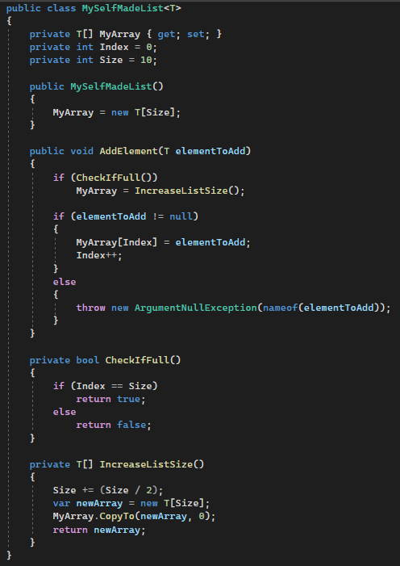
T type parameter
Generics

Slide 14

Generics
Užduotis nr. 1
Sukurkite generic klasę Validation, kuri turėtų funkciją pavadinimu Validate
Validate funkcijos paskirtis būtų patikrinti ar perduotas parametras yra null
Jeigu jis yra null tai išmestų error’ą.

Slide 15
Generics
Užduotis nr. 2
Papildykite pirmosios užduoties programą taip, kad Validation klasės inicializuoti nereikėtų
Būtų galima tiesiog iškviesti metodą Validate
Pvz.: Validation.Validate<string>(null);

Slide 16
type T vs Object
Generics
Kuom skiriasi šie funkcionalumai:
List<T> ir List<object> ?

Slide 17
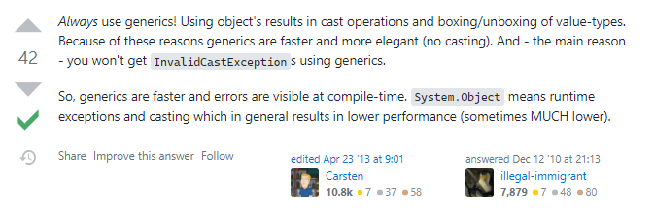
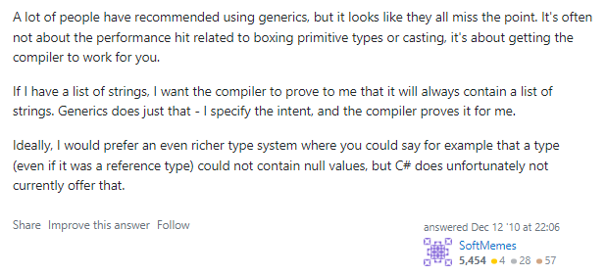
type T vs Object
Generics
url: https://stackoverflow.com/questions/4424030/c-system-object-vs-generics

Slide 18
Generics
Užduotis nr. 3
Type T parametrai gali būti nurodyti ne tik vienas, pvz ShowValues<T1, T2>
Sukurkite funkciją, kuri prašo nurodyti 2 generic tipus
Per parametrus pasiima 2 kintamuosius vieną pirmojo generic tipo, antrą antrojo generic tipo
Juos abu išspausdina į konsolę.
Kviečiant šias funkcijas perduokit skirtingus tipus.

Slide 19
Generics
Užduotis nr. 4
Papildykite pavyzdinę “MySelfCreatedList” klasę metodu ištrint elementą iš masyvo.

Slide 20
Paskaitos pavadinimas
Generics
https://docs.microsoft.com/en-us/dotnet/csharp/fundamentals/types/generics
https://www.youtube.com/watch?v=VP8nAeYxHfs&ab_channel=.NETInterviewPreparationvideos
Naudinga informacija

